Slide 1


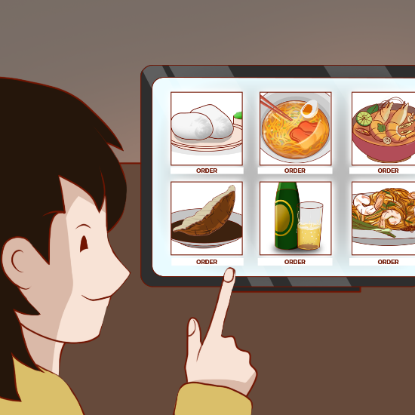
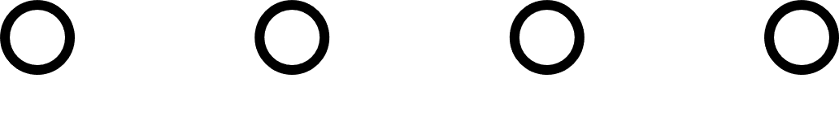
Chinese 2
Lesson 3
What would you like to eat
Dì sān kè nǐ xiǎng chī shén me
第 三 课 你 想 吃 什 么

Slide 2
1 | 饭店 | restaurant | 17 | 找 | give the change
2 | 服务员 | waiter | 18 | 衣服 | clothes
3 | 要 | need | 19 | 试 | to try
4 | 盘 | a measure word a dish of | 20 | 颜色 | color
5 | 饺子 | dumpling | 21 | 红 | red
6 | 碗 | a measure word a bowl of | 22 | 黑 | black
7 | 面条 | noodles | 23 | 白 | white
8 | 馒头 | steamed bun | 24 | 灰 | grey
9 | 喝 | drink | 25 | 种 | type; kind
10 | 啤酒 | beer | 26 | 一共 | all; total
11 | 瓶 | a measure word a bottle of | 27 | 贵 | expensive
12 | 菜 | food; dish | 28 | 便宜 | cheap
13 | 齐 | all together | 29 | 有（一）点儿 | a little bit
14 | 钱 | money | 30 | （一）点儿 | a little bit
15 | 块 | a unit of RMB | 31 | 多少 | how much; how many
16 | 给 | to give

Slide 3
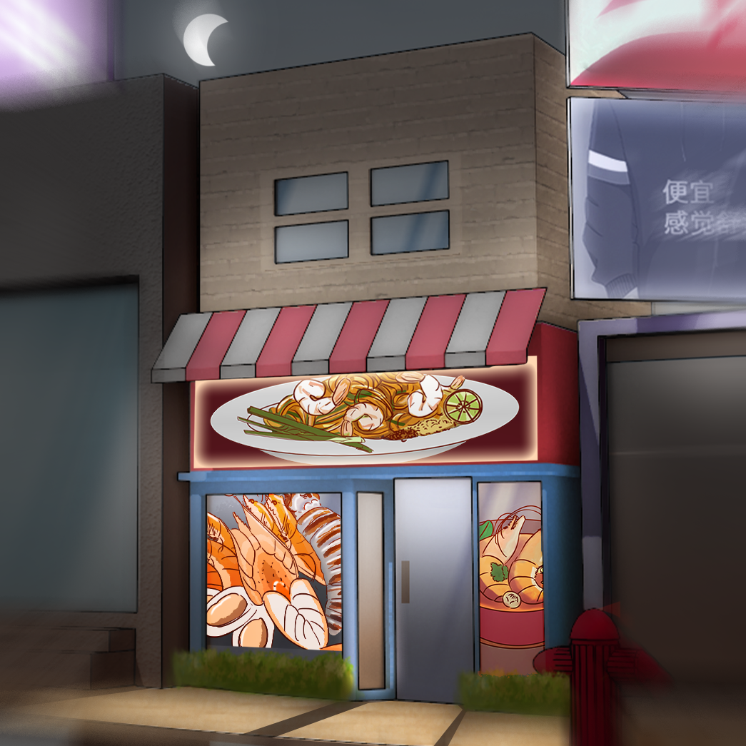
生词 New words
饭店 n. fàndiàn restaurant

Slide 4
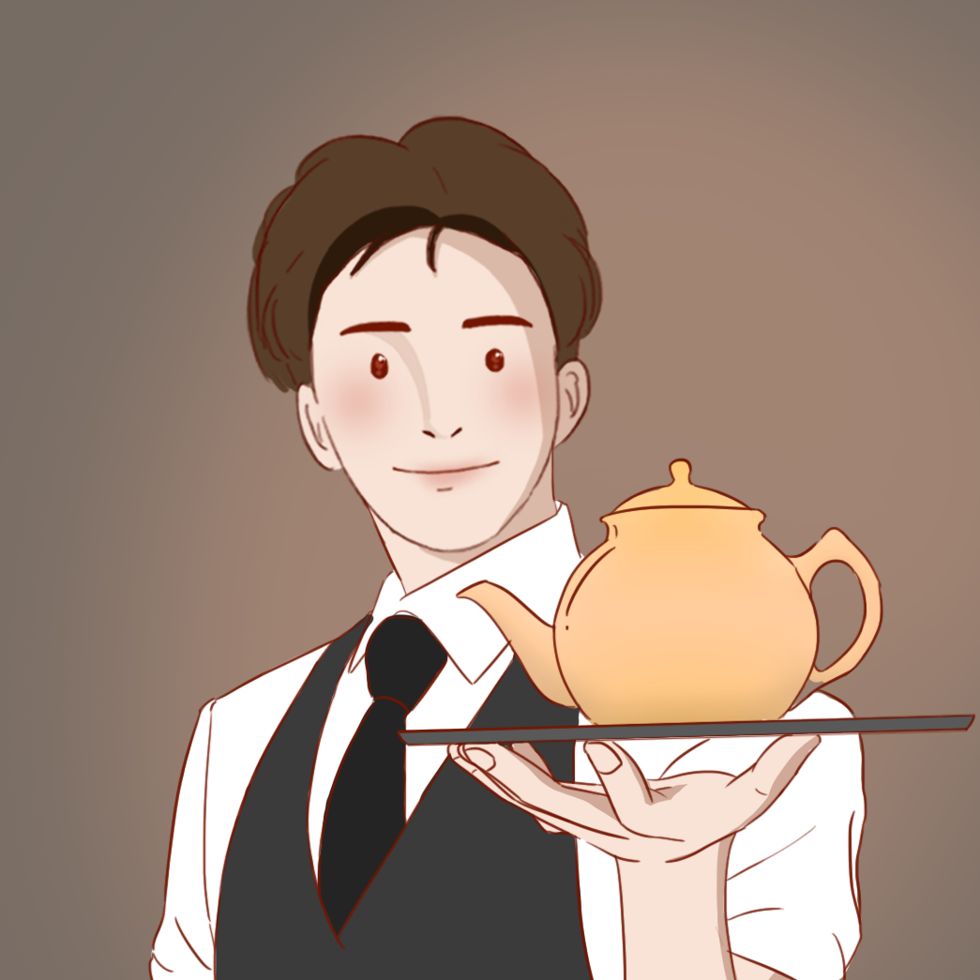
生词 New words
服务员 n. fúwùyuán waiter

Slide 5

生词 New words
要 v. yào need
Nǐ yào chī shénme?
你 要 吃 什么？
What would you like to eat?

Slide 6
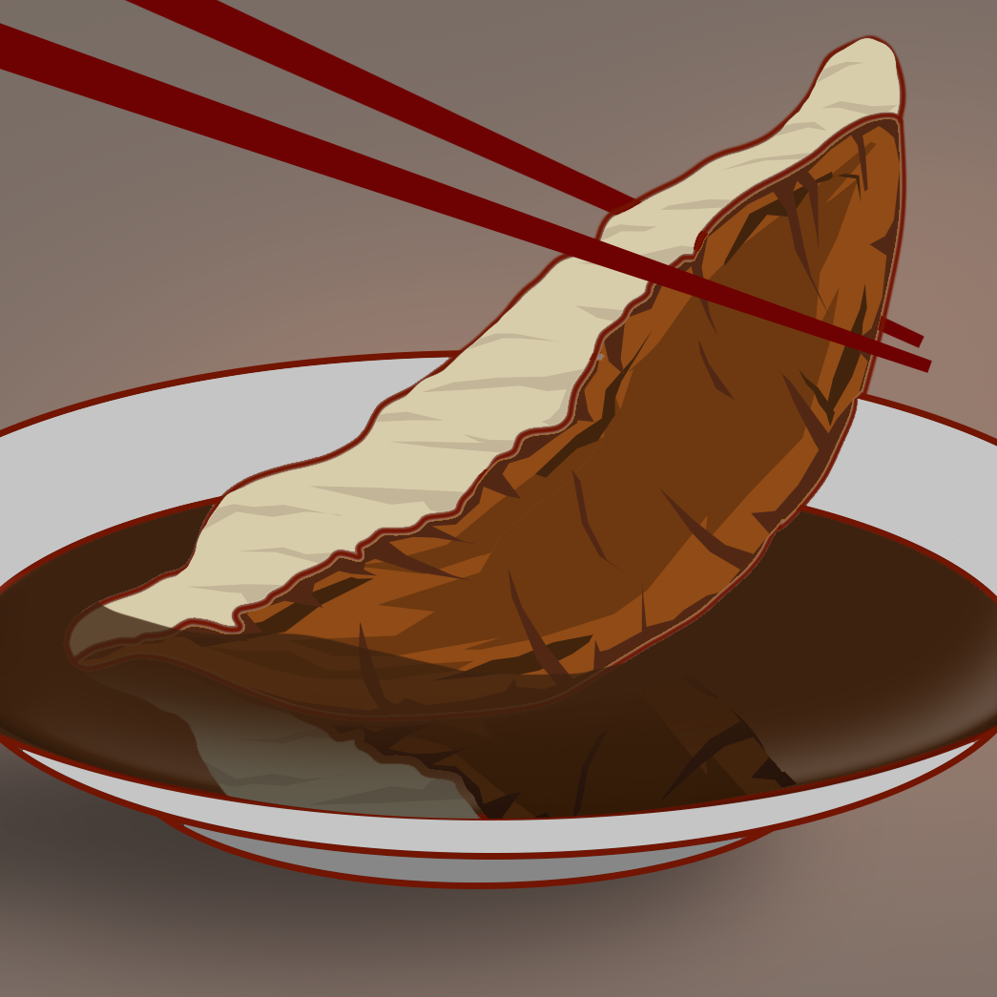
生词 New words
饺子 n. jiǎozi dumpling

Slide 7
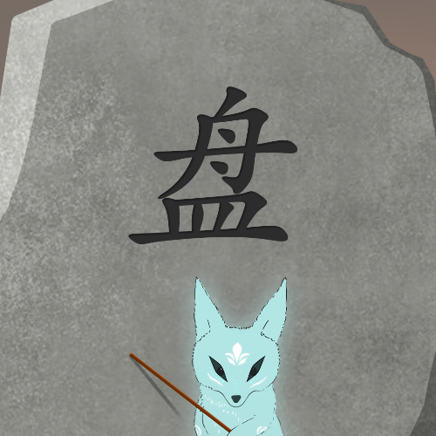
生词 New words
盘 meas. pán a measure word a plate of
Yì pán jiǎozi
一盘饺子
Liǎnɡ pán jiǎozi
两盘饺子

Slide 8
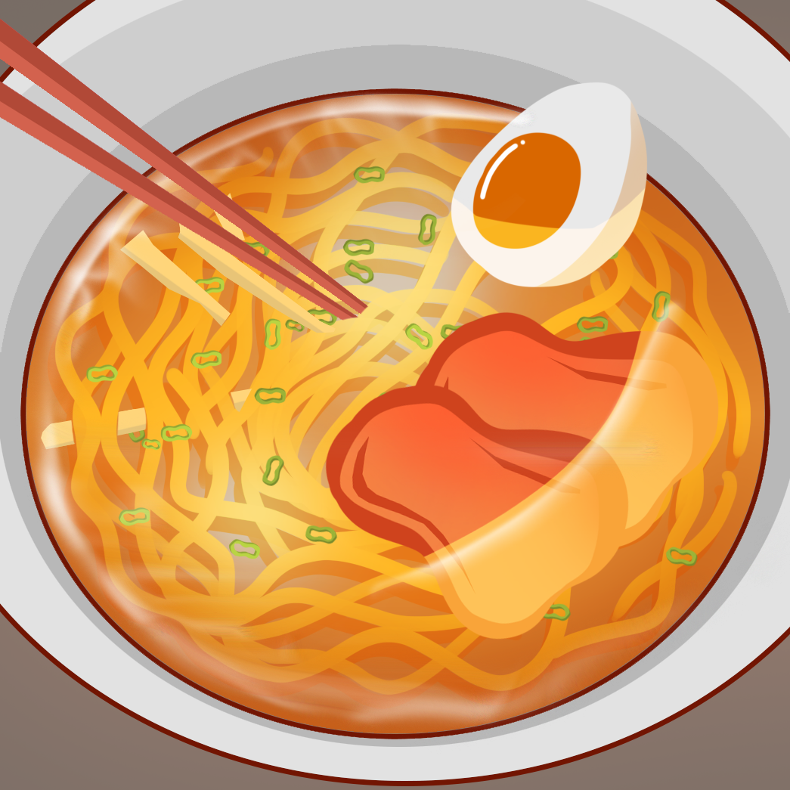
生词 New words
面条 n. miàntiáo noodles

Slide 9
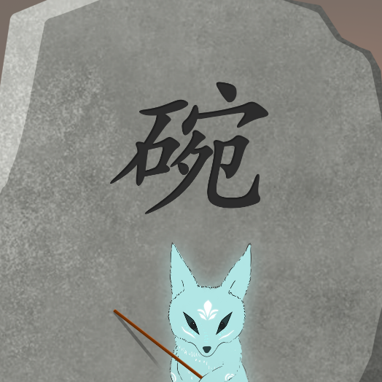
生词 New words
碗 meas. wǎn a measure word a bowl of
Yì wǎn miàntiáo
一碗面条
Liǎnɡ wǎn miàntiáo
两碗面条

Slide 10
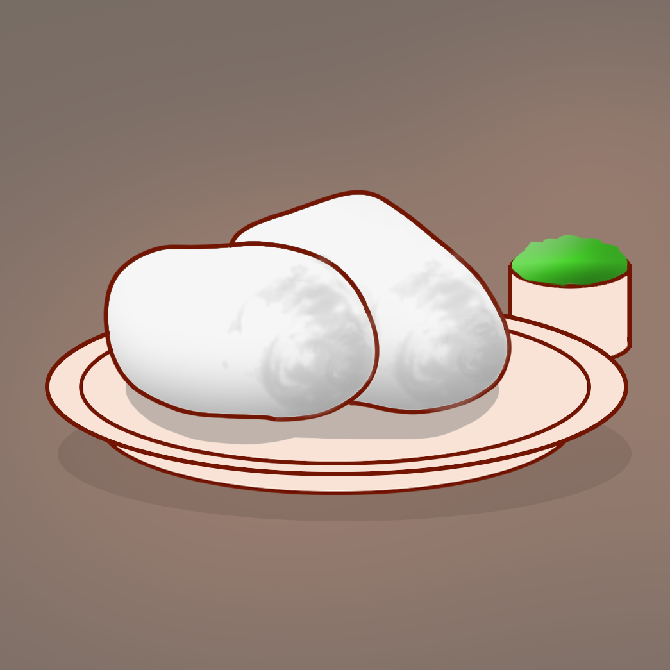
生词 New words
馒头 n. mántou steamed buns
liǎng gè mán tou
两个馒头

Slide 11

生词 New words
喝 v. hē drink
Hē shuǐ
喝水
Hē niúnǎi
喝 牛奶

Slide 12
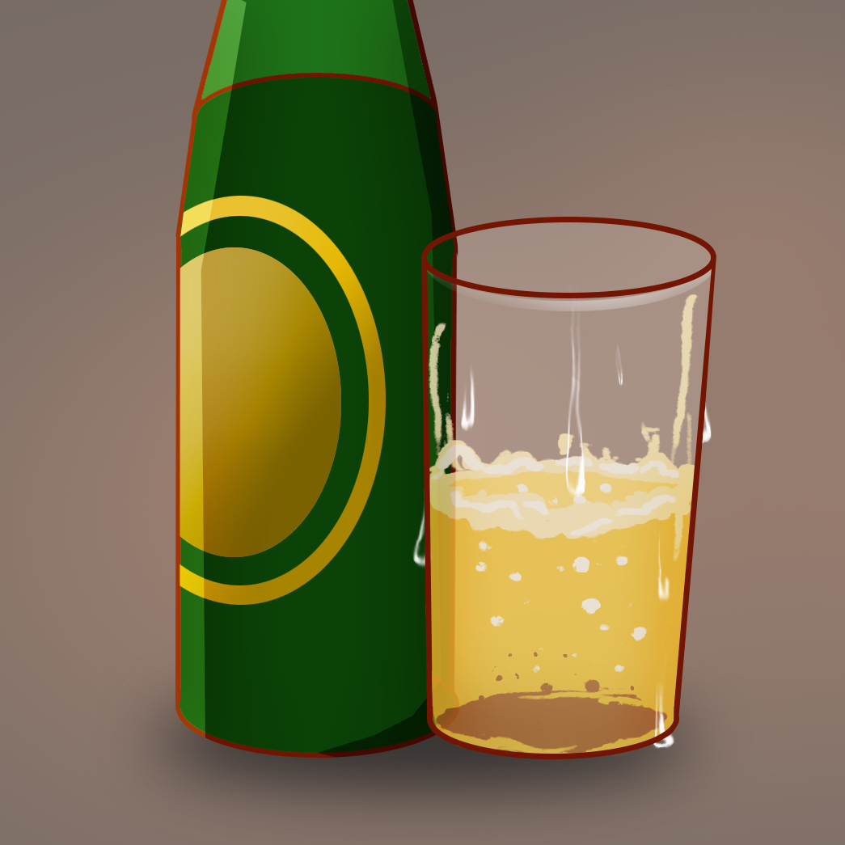
生词 New words
啤酒 n. píjiǔ beer
Hē píjiǔ
喝 啤酒

Slide 13
生词 New words
瓶 meas. pínɡ a measure word a bottle of
Liǎnɡ pínɡ píjiǔ
两瓶 啤酒

Slide 14
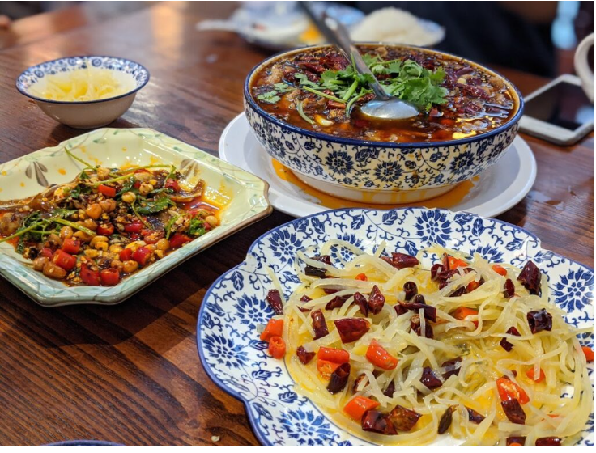
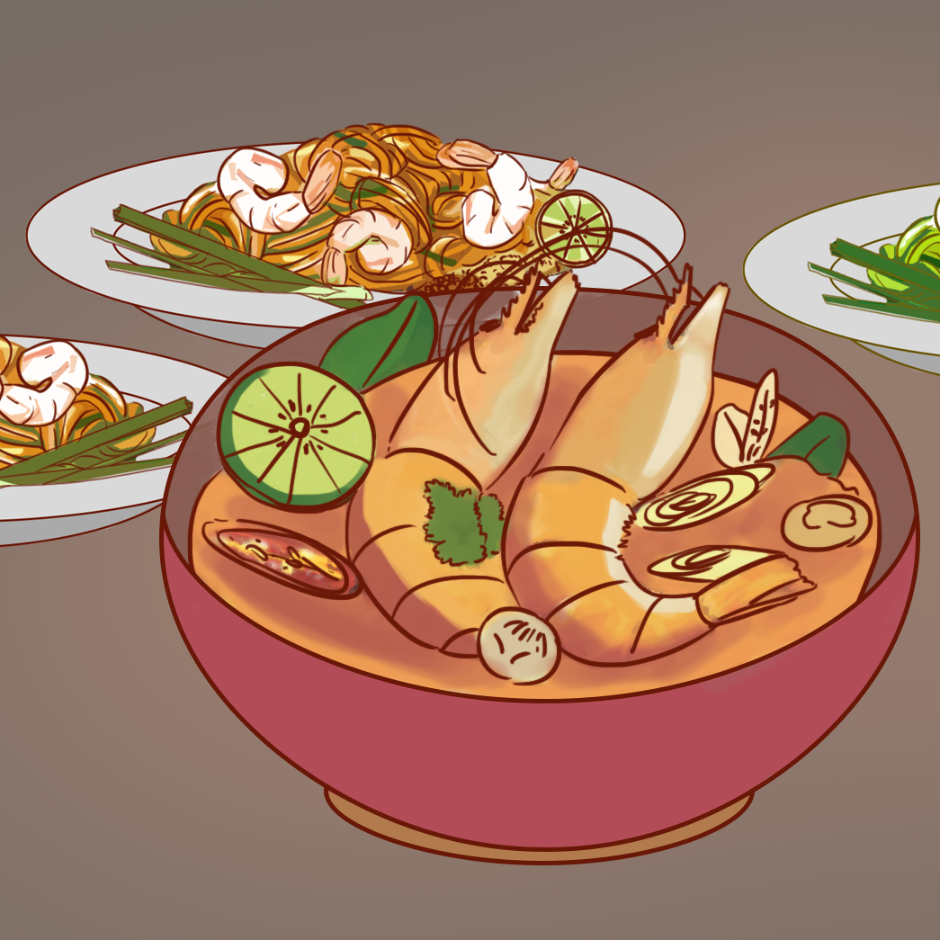
生词 New words
菜 n. cài food; dish
zhōng guó cài
中国菜
nǐ xǐ huān chī shén me cài
你喜欢吃什么菜 ？
tài guó cài
泰国菜

Slide 15
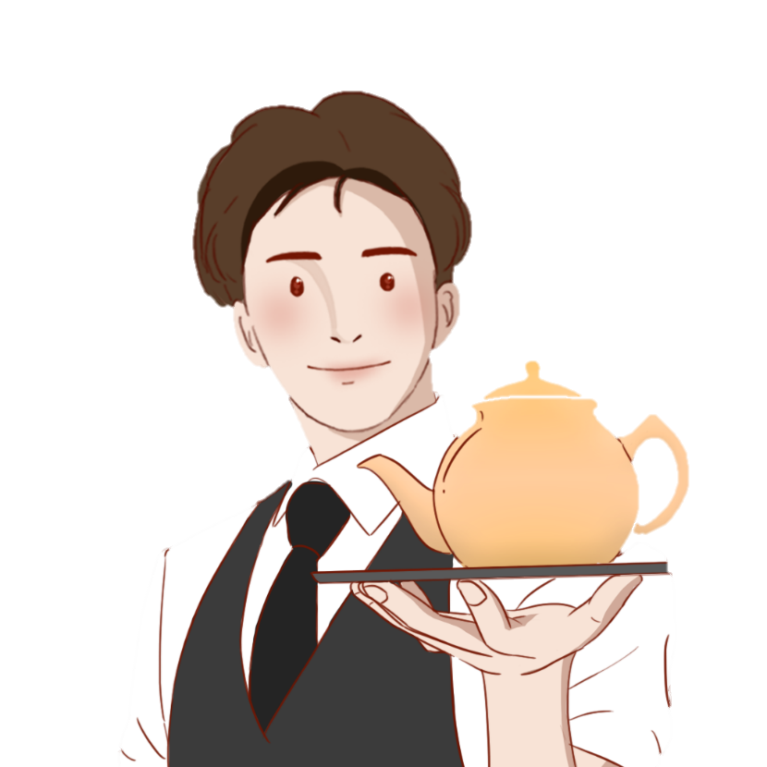

生词 New words
齐 adj. qí all served
Fúwùyuán nǐmen de cài shànɡ qí le.
服务员：你们 的 菜 上 齐 了。
The food you ordered has all been served.

Slide 16
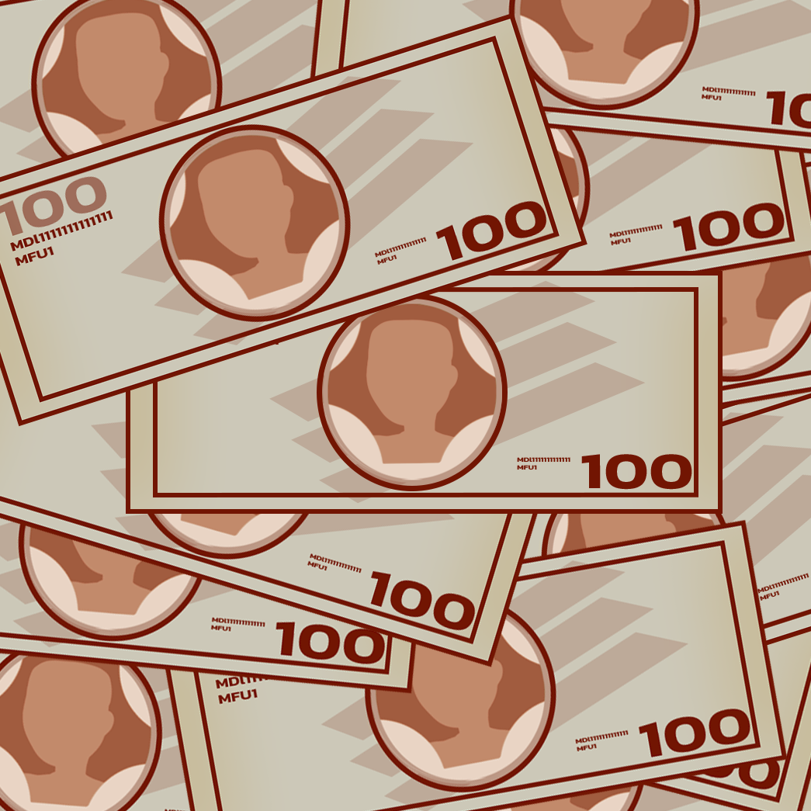
生词 New words
钱 n. qián money
méi yǒu qián
有钱
méi yǒu qián
没有钱
nǐ yǒu qián ma
你有钱吗？

Slide 17
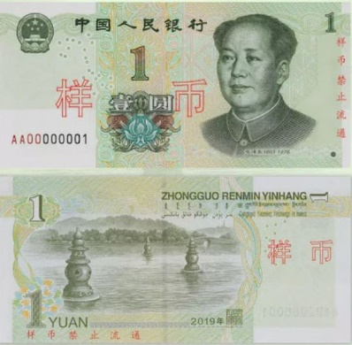

生词 New words
块 meas. kuài a unit of RMB
Yí kuài
一块
Yí kuàiqián
一块钱
Yì yuán
一元

Slide 18
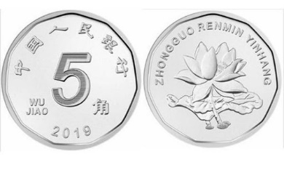
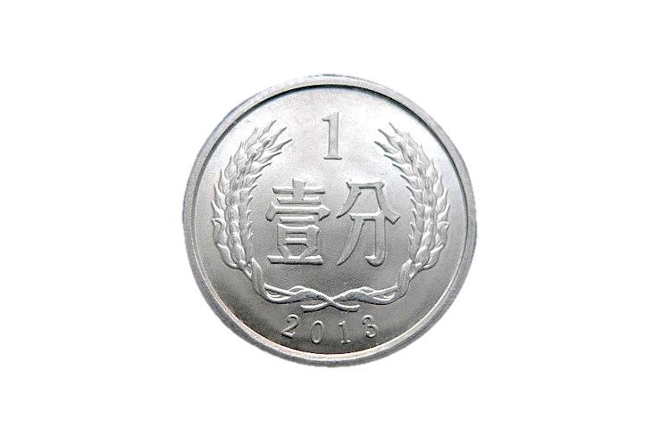
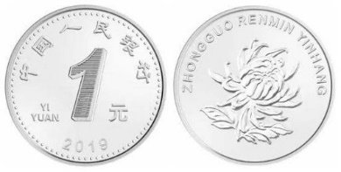
生词 New words
人民币 The Chinese currency
人民币有三个单位：元（块）、角（毛）和 分。
There are three units of Chinese currency (RMB): 元（块）、角（毛）和 分。
yuán (kuài)
元（块）
jiǎo (máo)
角（毛）
fēn
分

Slide 19
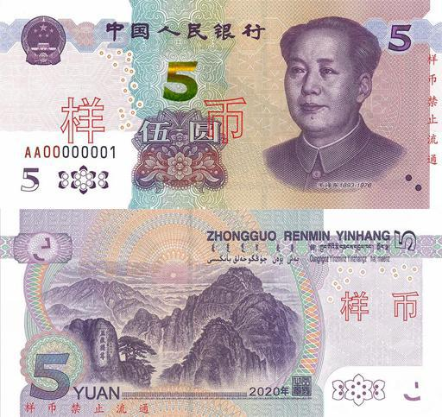
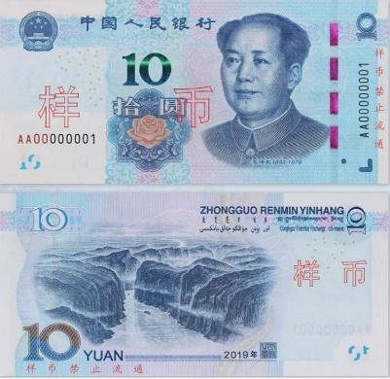
生词 New words
yì yuán (kuài)
1元（块）
wǔ yuán (kuài)
5 元（块）
shí yuán (kuài)
10 元（块）

Slide 20
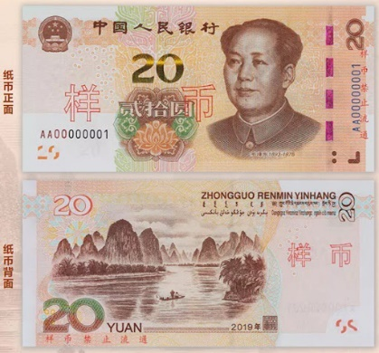
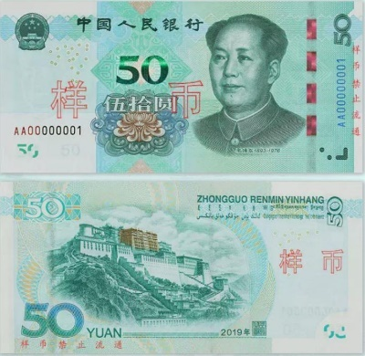
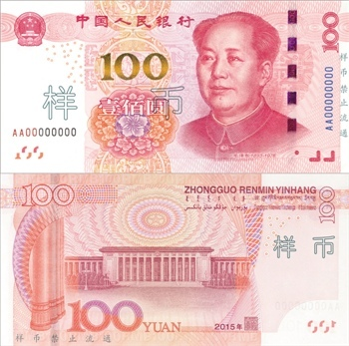
生词 New words
èr shí yuán (kuài)
20 元（块）
wǔ shí yuán (kuài)
50 元（块）
yì bǎi yuán (kuài)
100 元（块）

Slide 21
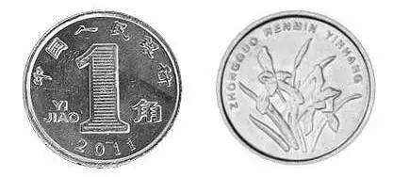
生词 New words
yì yuán (kuài)
1元（块）
wǔ jiǎo (máo)
5角（毛）
yì jiǎo (máo)
1角（毛）

Slide 22
人民币的读法 How to read Chinese currency.
yì yuán (kuài)
1元（块）
shí jiǎo (máo)
10角（毛）
yì jiǎo (máo)
1角（毛）
shí fēn
10分

Slide 23
0.20 | 两毛/ 两角 | liǎnɡ máo/ liǎnɡ jiǎo
2.20 | 两块二 | liǎnɡ kuài’èr
2.22 | 两块二毛二（分） | liǎnɡ kuài’èr máo’èr（fēn）
5.00 | 五块/ 五元 | wǔ kuài/ wǔ yuán
5.15 | 五块一毛五（分） | wǔ kuài yī máo wǔ（fēn）
20.10 | 二十块一（毛） | èr shí kuài yī（máo）
100.05 | 一百块零五分 | yìbǎi kuài línɡwǔ（fēn）
105.00 | 一百零五块 / 一百零五元 | yìbǎi línɡ wǔ kuài/ yìbǎi línɡ wǔ yuán
115.20 | 一百一十五块二 / 一百一十五块两毛 | yìbǎi yīshíwǔ kuài’èr/ yìbǎi yīshíwǔ kuài liǎnɡ máo
1,000 | 一千块/一千元 | yìqiān kuài/ yìqiān yuán

Slide 24
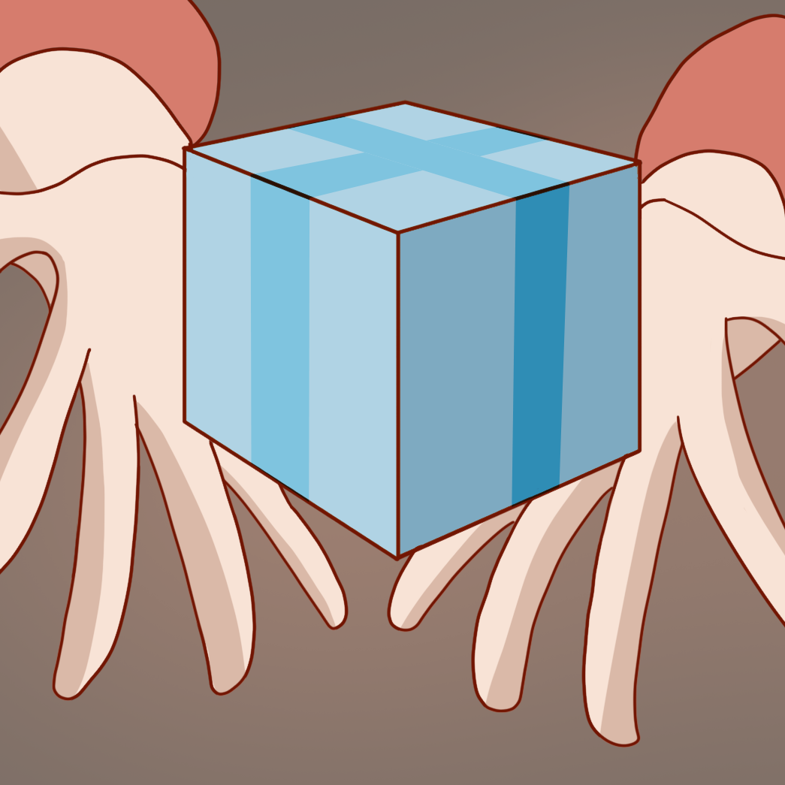
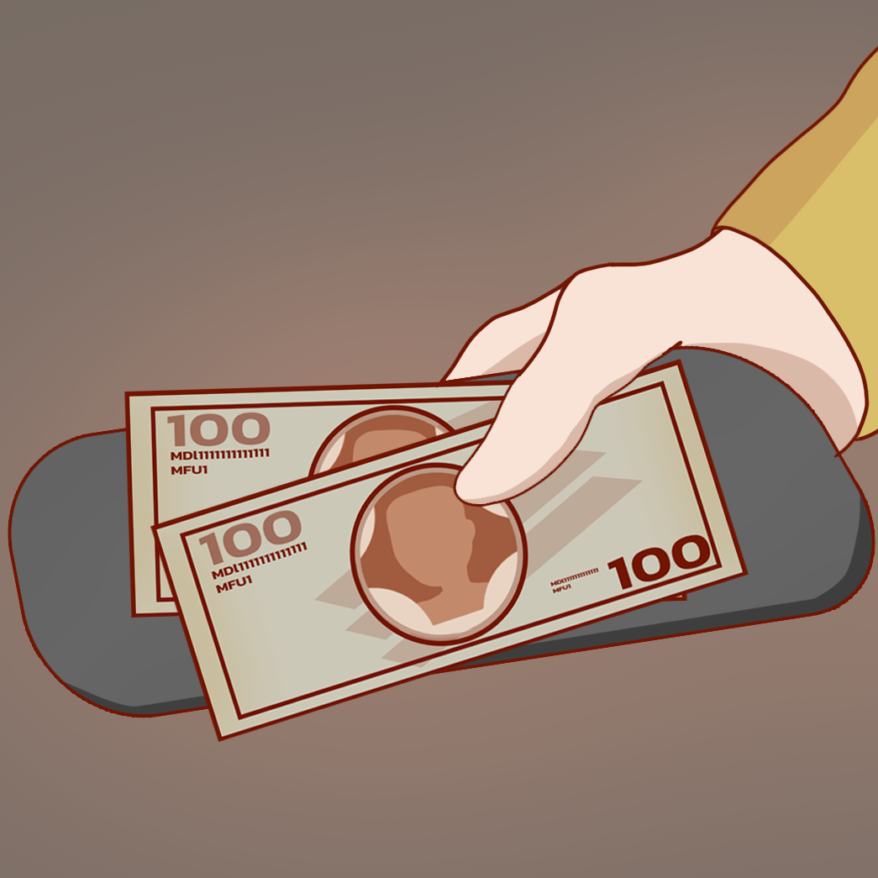
生词 New words
给 v. ɡěi to give
ɡěi nǐ
给 你
ɡěi nǐ qián
给 你 钱

Slide 25
生词 New words
找 v. zhǎo give back the change
Zhǎo nǐ sānshí yuán.
找 你 三十元。

Slide 26

生词 New words
衣服 n. yīfu clothes

Slide 27






生词 New words
试 v. shì to try
kěyǐ shìshi mɑ?
A: 可以 试试 吗？
Can I try on it?
kěyǐ.
B: 可以 。
Of course, you can.

Slide 28

生词 New words
颜色 n. yánsè color

Slide 29
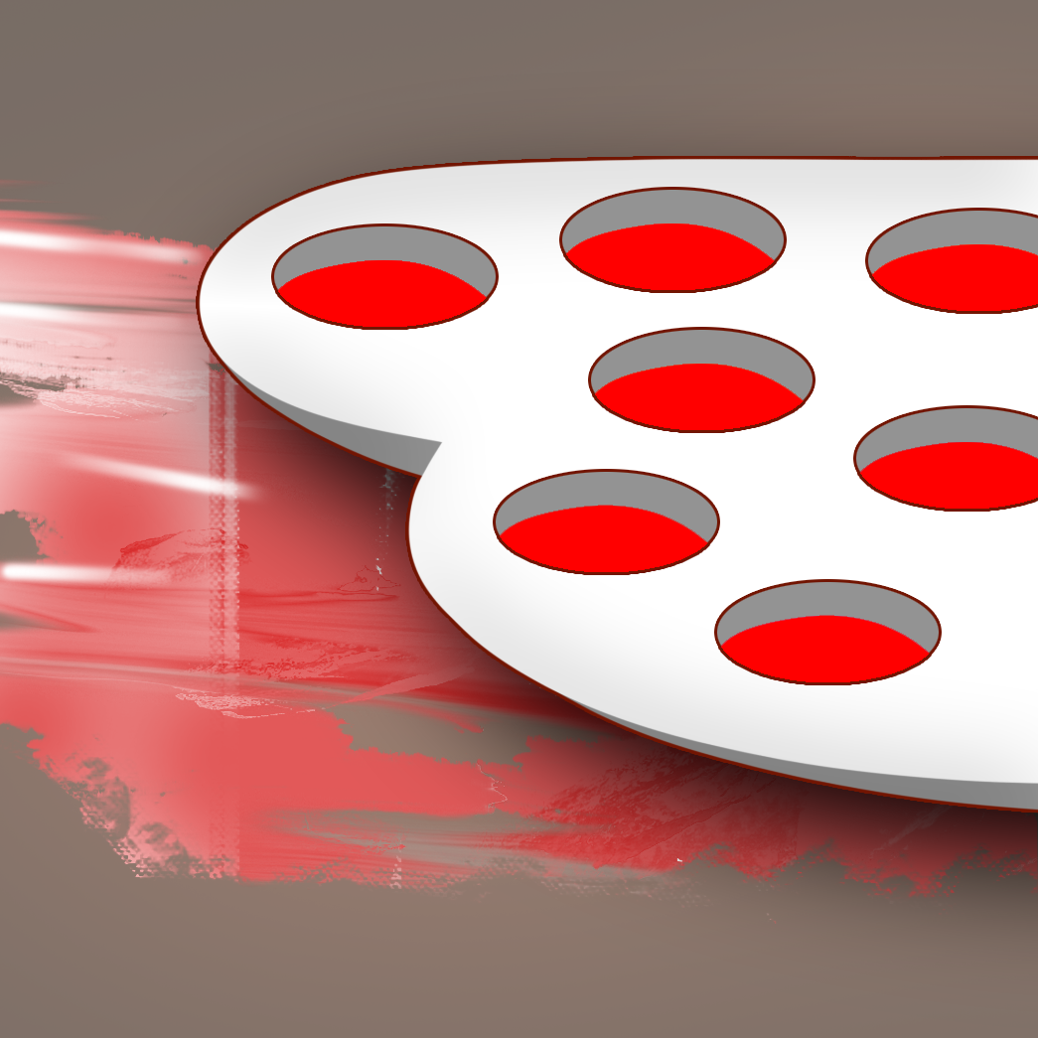

生词 New words
红色 n. hónɡsè red
黑色 n. hēisè black

Slide 30
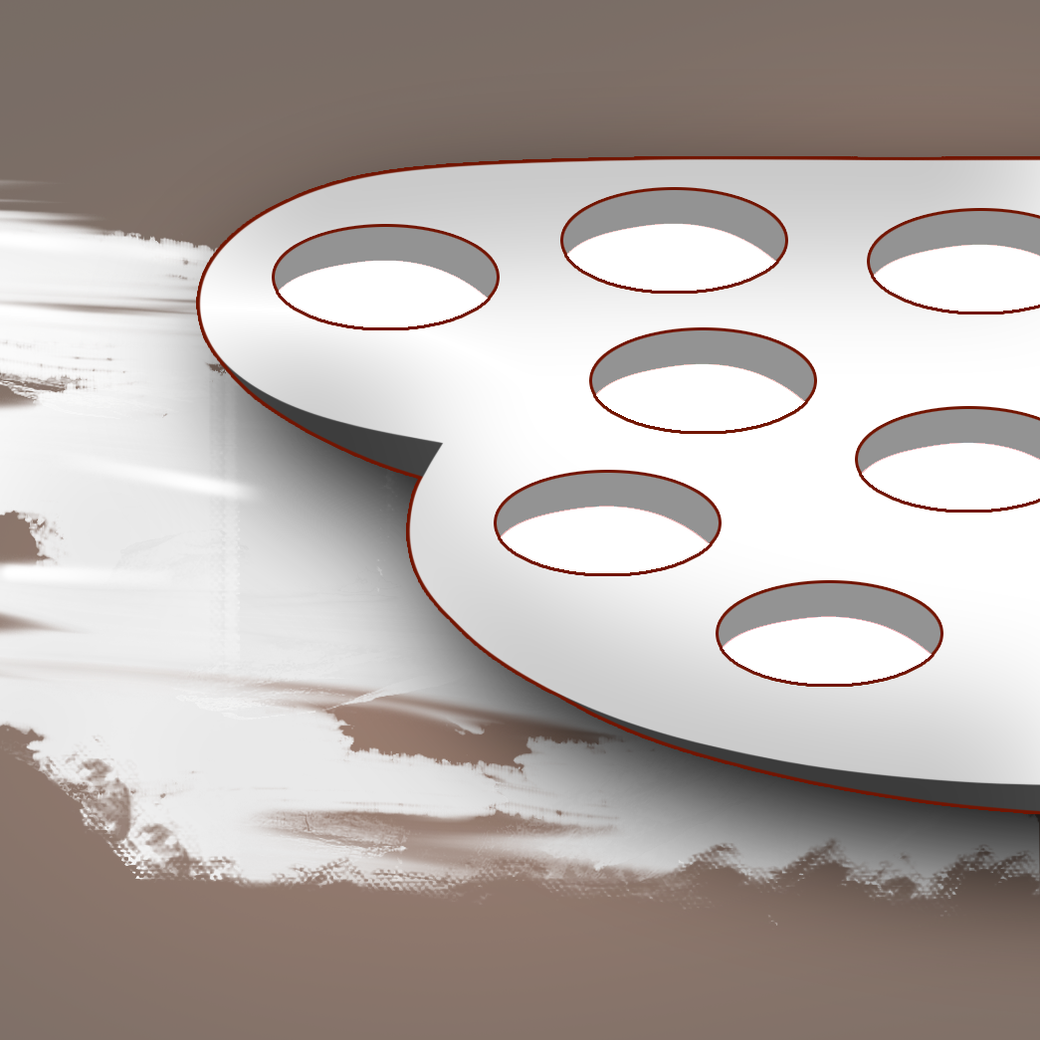
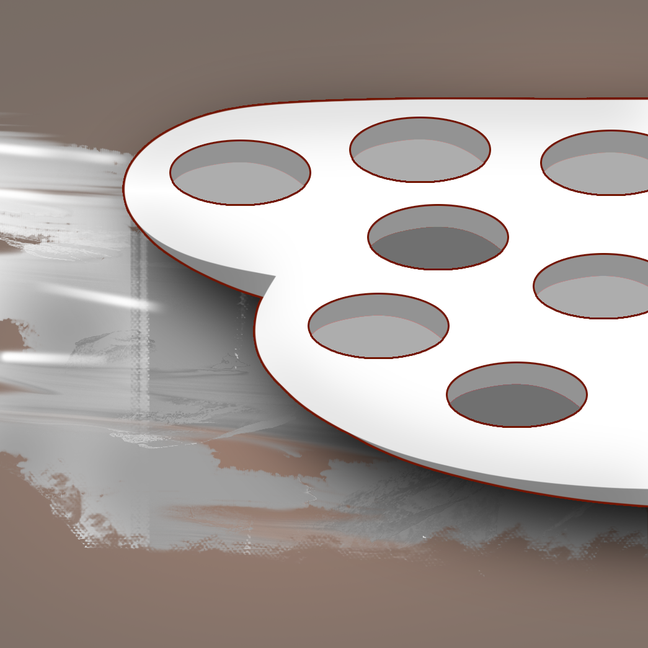
生词 New words
白色 n. bái sè white
灰色 n. huī sè grey

Slide 31


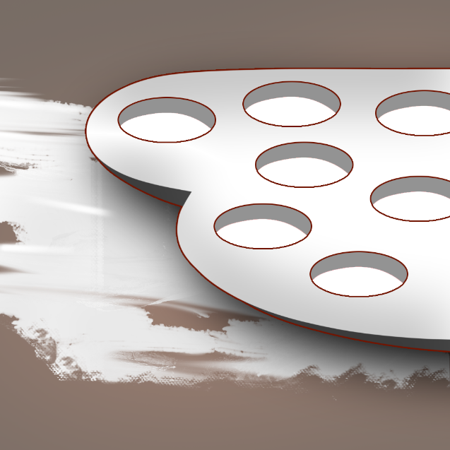
生词 New words
种 meas. zhǒnɡ type; kind
yǒu jǐ zhǒnɡ yánsè?
A: 有几 种 颜色？
How kinds of colors do you have?
yǒu sān zhǒnɡ yánsè.
B:有 三 种 颜色。
There are three colors.

Slide 32
生词 New words
一共 adv. yíɡònɡ all; total
yīfu yíɡònɡ duōshǎo qián?
A: 衣服 一共 多少 钱？
How much does this (clothes) cost?
Yíɡònɡ yì bǎi kuài qián.
B: 一共 一 百 块 钱。
Total is 100 RMB.

Slide 33
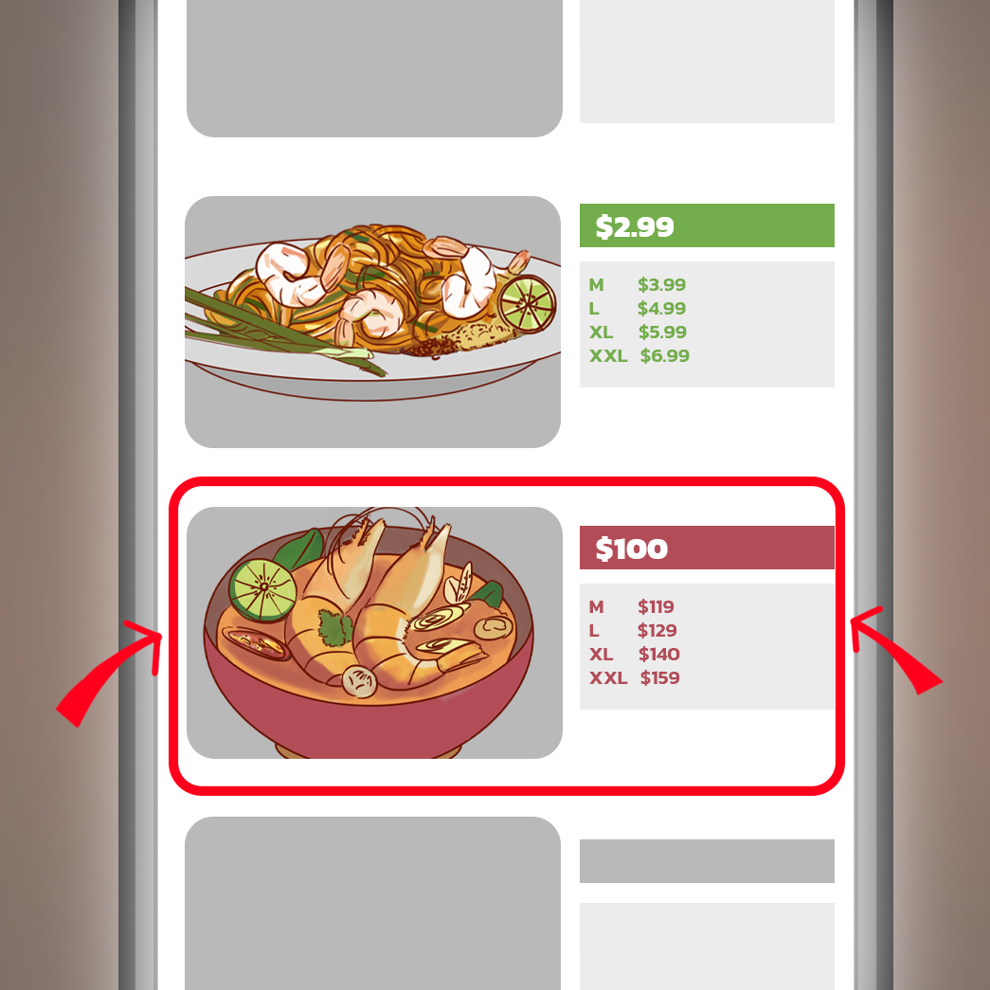
生词 New words
贵 adj. ɡuì expensive
Hěn ɡuì
很 贵
Bú ɡuì
不 贵
Tài ɡuì le, piányi （yì） diǎnr bɑ.
太 贵 了，便宜 （一）点儿 吧。

Slide 34
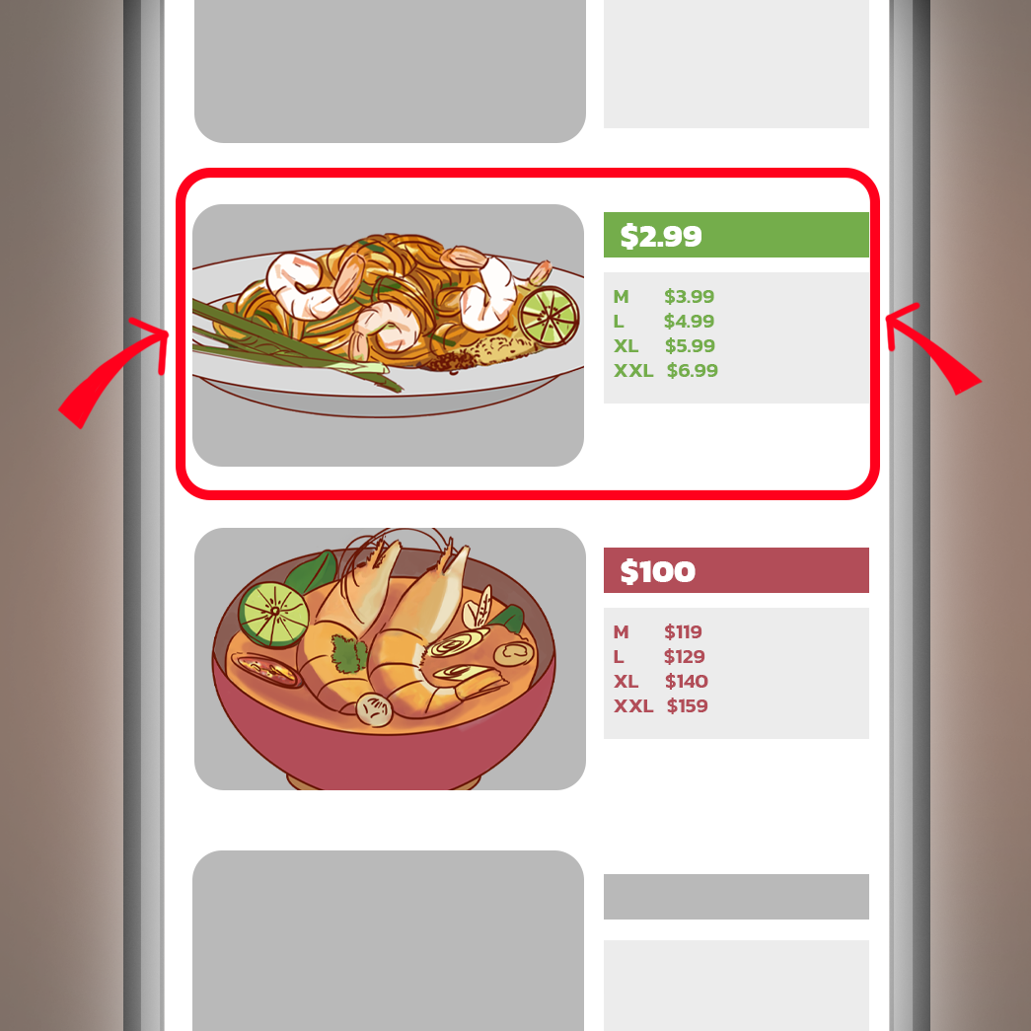
生词 New words
便宜 adj. piányi cheap
Hěn piányi
很 便宜
Bù piányi
不便宜

Slide 35
生词 New words
有（一）点儿 yǒu(yì)diǎnr a little bit
“有点儿”的用法
The usage of “有点儿”
“有点儿” 是程度的副词。它在形容词前用来表达说话者的抱怨语气或其他负面印象。
“有点儿”is an adverb of degree. It is used before an adjective to express a tone of a complaint by the speaker, or some other negative impression.

Slide 36
生词 New words
有（一）点儿 yǒu(yì)diǎnr a little bit
有点儿 + Adjective
Zhè jiàn yīfu yǒudiǎnr dà.
这 件 衣服 有点儿大。
This piece of clothing is a bit big.
miàn tiáo yǒudiǎnr là.
面条 有点儿 辣。
The noodle is a bit spicy.

Slide 37
生词 New words
（一）点儿 yìdiǎnr a little bit
“一点儿”的用法
The usage of “一点儿”
通常在名词之前作定语。也可放在形容词后面，用来比较或表达说话者的期望。
It is usually used before a noun as an attributive modifier. “一点儿” can also be placed after an adjective for comparing or expressing the speaker's expectations.

Slide 38
生词 New words
（一）点儿 yìdiǎnr a little bit
一点儿 + Noun
Tā huì yìdiǎnr hànyǔ.
他 会 一点儿 汉语。
He knows a little Chinese.

Slide 39
生词 New words
（一）点儿 yìdiǎnr a little bit
Adjective+一点儿
Zhè jiàn yīfu yǒu xiǎo yìdiǎnr de ma？
这 件 衣服有 小 一点儿的吗？
Do you have a dress that is a bit smaller?
Zhè tái diànnǎo kěyǐ piányi yìdiǎnr mɑ?
这 台 电脑 可以 便宜 一点儿吗？
Could you give me a little discount on this computer?

Slide 40
生词 New words
多少 pron. duōshǎo how much; how many
“多少”的用法
The usage of “多少”
“多少” 用于表达各种数量，相关句子可以有量词或者没有都可以。
As for “多少”, it can be used to express different kinds of quantity. A measure word can either be used or not used. (Anything is fine)

Slide 41
生词 New words
多少 pron. duōshǎo how much; how many
多少 + (Measure word) + Noun
Nǐ xiànzài yǒu duōshǎo qián？
你 现在 有 多少 钱？
How much money do you have now?
Wǒmen xuéxiào yǒu duōshǎo (ɡè) xuéshenɡ?
我们 学校 有 多少 （个）学生？
How many students are there in your school?

Slide 42
生词 New words
“几”的用法
The usage of “几”
“几”、“多少” 用于询问数量，“几”一般用来询问十以下的数量，一般为 “几”+ 量词 + 名词。十以上的数量用“多少”来询问。一般为 “多少”+ 量词 + 名词。
“几” and “多少” are used to inquire about the quantity. “几” is generally used to talk about numbers below ten.
Generally, “几”+ measure word + noun is used “多少” to ask about quantities above ten.

Slide 43
生词 New words
几 + Measure word + Noun
Nǐ yào mǎi jǐ pínɡ píjiǔ/ shuǐ?
你 要 买 几 瓶 啤酒/水？
How many bottles of beer/water would you like to buy?
Nǐ jiā yǒu jǐ kǒu rén?
你 家 有 几 口 人？
How many people are there in your family?

Slide 44
“太+adj+了”的用法
The structure“太+adj.+了”
“太+adj+了”表示程度比较高的形容词，多用于贬义方面。
The simplest way to express “too much” or “excessiveness” in Chinese is to use the patterns “太+adj+了.” It is mostly used in derogatory terms.
Tài ɡuì le!
太 贵 了！
Too expensive!
Tài lèi le!
太 累 了！
Too tired!
Tài wǎn le!
太 晚 了！
Too late!

Slide 45

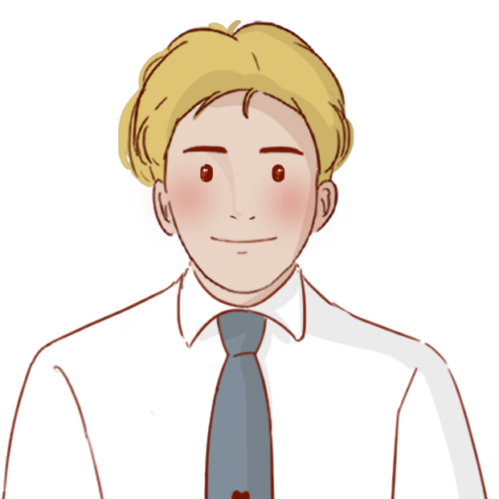

会话（一）
Fúwùyuán Qǐnɡwèn, nǐmen xiǎng chī shénme?
服务员：请问，你们 想吃什么？
Huān huān Wǒ yào yì pán jiǎozi hé yì pínɡ píjiǔ, nǐ ne?
欢 欢：我要一 盘 饺子和 一瓶啤酒，你 呢？
Pínɡ pínɡ Wǒ yào yì wǎn miàntiáo hé sān ɡè mántou.
平 平：我 要一碗 面条 和 三 个 馒头。

Slide 46
会话（一）
Fúwùyuán Hǎo de.
服务员：好 的。
（10 minutes later）
Fúwùyuán nǐmen de cài shànɡ qí le.
服务员：你们 的菜 上 齐 了。
Huān huān Xièxie!
欢 欢：谢谢！

Slide 47
会话（一）
Huān huān Yíɡònɡ duōshǎo qián?
欢 欢：一共 多少 钱？
Fúwùyuán Yíɡònɡ sìshíliù kuài wǔ (máo).
服务员：一共 四十六 块 五（毛）。
Huān huān ɡěi nǐ qián.
欢 欢：给 你 钱。

Slide 48
会话（一）
Fúwùyuán Zhǎo nǐ wǔshísān kuài wǔ (máo).
服务员：找 你 五十三块 五（毛）。
Huān huān Xièxie!
欢 欢： 谢谢！

Slide 49

会话（二）
Tuán tuán Zhè jiàn yīfu yǒu jǐ zhǒnɡ yánsè
团 团：这 件衣服有几 种 颜色？
Fúwùyuán yǒuhóngsè 、hēisè 、báisè hé huīsè ，sì zhǒng yán sè .
服务员：有红色、黑色、白色和灰色，四种颜色。
Tuán tuán Wǒ kěyǐ shìshi hónɡsè de mɑ?
团 团：我可以 试试 红色的吗 ？

Slide 50
会话（二）
Fúwùyuán Kěyǐ.
服务员： 可以。
Fúwùyuán Zhè jiàn yīfu zěnmeyànɡ?
服务员：这件衣服 怎么样？
Tuán tuán Zhè jiàn yǒu diǎnr dà, yǒu xiǎo yì diǎnr de ma？
团 团： 这 件有 点儿大，有 小一点儿的吗？

Slide 51
会话（二）
Fúwùyuán Yǒu，Zhè jiàn xiǎo yì diǎnr
服务员：有，这 件 小 一 点儿。
Tuán tuán Zhè jiàn duōshǎo qián?
团 团： 这 件 多少 钱？
Fúwùyuán Yì bǎi èr shí kuài（qián）.
服务员：一 百 二 十 块 （钱）。

Slide 52
会话（二）
Tuán tuán Tài ɡuì le. Piányi （yì ）diǎnr bɑ.
团 团：太 贵 了。便宜（一）点儿吧。
Fúwùyuán Nǐ ɡěi bāshí kuài bɑ.
服务员：你给八十 块 吧。
Tuán tuán Hǎo de. Gěi nǐ qián
团 团：好的。给 你 钱。(100RMB)

Slide 53
会话（二）
Fúwùyuán Xièxie! Zhǎo nǐ èrshí kuài（qián）.
服务员：谢谢！找你 二十块（钱）。
Tuán tuán Búkèqi!
团 团：不客气!

Slide 54
练习Exercises
拼音练习
Pinyin practice
suān 酸 | tián 甜 | kǔ 苦 | là 辣
lǜ sè 绿色 | huáng sè 黄色 | lán sè 蓝色 | zǐ sè 紫色
kù zi 裤子 | qún zi 裙子 | wà zi 袜子 | mào zi 帽子
xié 鞋 | jiá kè 夹克 | chèn shān 衬衫 | lián yī qún 连衣裙

Slide 55






练习Exercises
替换 Substitutions
yìjīn
一斤
pínɡɡuǒ
苹果
yíliànɡ
一辆
chē
车
Yí jiàn yīfu duōshǎo qián?
一 件 衣服 多少 钱？
yìtái
一台
diànnǎo
电脑

Slide 56
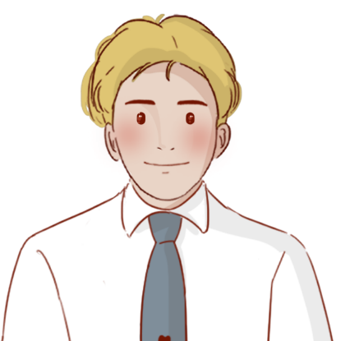
练习Exercises
替换 Substitutions
zhè jiàn yīfu
这 件 衣服
dà/xiǎo
大/小
Bàbɑ
爸爸
mánɡ
忙
hànyǔ yǒu diǎnr nán.
汉语有 点儿 难。
miàntiáo
面条
là
辣

Slide 57
练习Exercises
朗读数字
Read the following numbers
2 元 | 2.2 元 | 2.02 元
55.25 元 | 100.5 元 | 200.02 元
222 元 | 315 元 | 999 元

Slide 58








Do not forget to do:
Homework
Writing
MDL exercises
Practice speaking skill
Prepare for the next lesson

